Slide 1
Сервіс оренди автомобілів
Команда
Склад комади Кириченко Владислав, Євтодій Олександр, Харічев Владислав

Slide 2
Розподіл завдань вся команда працює над кодом, шукають потрібну інформацію і роблять презентацію

Slide 3
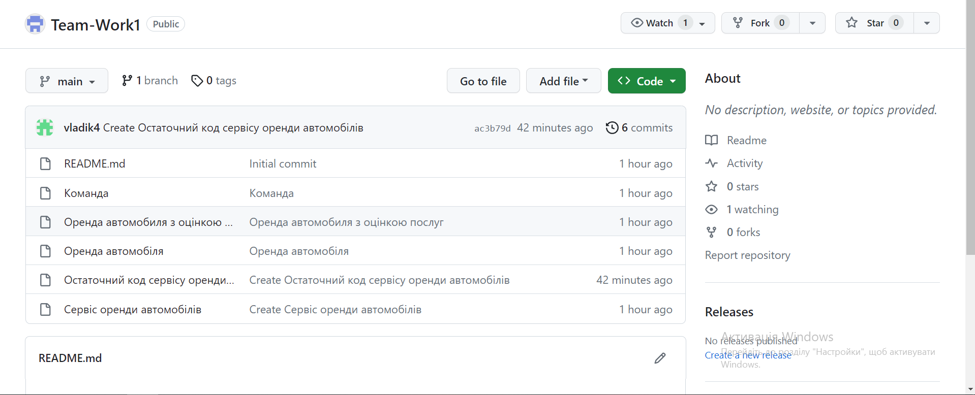
Командна робота в гіт хаб

Slide 4
Чому саме сервіс оренди авто?
Ми обрали розробляти програму сервісу оренди авто з метою забезпечити нашим клієнтам зручний та надійний спосіб орендувати автомобілі. Існує кілька вагомих причин, які переконали нас в цій виборі.
По-перше, сервіс оренди авто є дуже популярним і затребуваним серед людей, які шукають транспорт для подорожей або тимчасової потреби. Забезпечуючи такий сервіс, ми відповідаємо на попит на ринку і надаємо користувачам зручну альтернативу володінню автомобілем, особливо тим, хто не має власного транспорту.
По-друге, оренда авто дозволяє зекономити кошти для користувачів, які не планують постійно користуватися автомобілем. Це може бути економічно вигідно для короткострокових поїздок або подорожей. Також, оренда авто дозволяє спробувати різні марки і моделі автомобілів без необхідності покупки.
По-третє, ми прагнемо забезпечити нашим клієнтам високу якість обслуговування та безпеку. Запроваджуючи систему бронювання автомобілів та контролю їх стану, ми можемо гарантувати, що автомобілі, які ми пропонуємо в оренду, завжди належним чином обслуговуються і перевіряються перед передачею клієнту.
Крім того, програма сервісу оренди авто може забезпечити користувачів додатковими послугами, такими як страхування або дорожня допомога, що підвищить рівень задоволення наших клієнтів та забезпечить їх відчуття безпеки під час поїздок.
Загалом, розробка програми сервісу оренди авто дозволить нам покращити мобільність та доступність транспорту для наших клієнтів, надаючи зручний і ефективний спосіб оренди автомобілів за доступними цінами.

Slide 5
Проект "Сервіс оренди автомобілів" - це комп'ютерна програма або веб-додаток, який дозволяє користувачам орендувати автомобілі на певний термін. Цей тип проекту може бути дуже корисним для компаній, які надають послуги оренди автомобілів або приватних осіб, які хочуть розпочати бізнес з оренди автомобілів. Основні функціональні можливості проекту "Сервіс оренди автомобілів" можуть включати: Реєстрація користувачів: Користувачі зможуть створити свій обліковий запис, ввівши необхідну інформацію. Вибір автомобіля: Користувачі зможуть переглядати список доступних автомобілів, ознайомлюватись з інформацією про кожен автомобіль, таку як марка, модель, рік випуску, ціна за день тощо. Оренда автомобіля: Користувачі зможуть обрати автомобіль та здійснити замовлення на певний термін. Процес оренди може включати вказання дат початку та закінчення оренди. Підтвердження оренди: Адміністратор сервісу або автоматична система може підтвердити оренду та надіслати підтвердження користувачу. Оплата: Користувачі зможуть здійснити оплату за орендований автомобіль, використовуючи зручний спосіб оплати, такий як кредитна карта або електронний переказ. Управління орендою: Адміністратор може вести журнал оренди, перевіряти стан автомобілів, контролювати календар оренди. Відгуки і рейтинги: Користувачі можуть залишати відгуки і ставити рейтинг автомобілям та обслуговуванню. Знижки та промокоди: Можливість надавати знижки та промокоди для користувачів з певними привілеями або у певні періоди. Пошук і фільтрація: Користувачі можуть шукати автомобілі за різними критеріями, такими як марка, модель, ціна, доступність тощо. Звіти та аналітика: Адміністратор може мати доступ до звітів і аналітики щодо попиту на автомобілі, використання сервісу, доходів тощо. Важливим аспектом розробки проекту "Сервіс оренди автомобілів" є забезпечення безпеки, конфіденційності та захисту даних користувачів, особливо коли мова йде про особисті дані та оплату.
Цей опис є загальним і може відрізнятися в залежності від вашої специфікації проекту та бізнес-вимог. При розробці такого проекту важливо добре спланувати всі функціональність та забезпечити якість коду та використання сучасних технологій для надійності та ефективності системи.

Slide 6
Функціонал
Функціонал Сервісу оренди автомобіля може бути досить різноманітним і залежати від специфічних потреб та бізнес-вимог. Основний функціонал може включати наступне:
Реєстрація та авторизація користувачів: Можливість створення облікового запису для клієнтів, а також входу в існуючий обліковий запис з використанням електронної пошти або соціальних мереж.
Вибір автомобіля: Користувачі можуть переглядати доступний для оренди автомобільний парк, фільтрувати та шукати автомобілі за різними критеріями (марка, модель, тип кузова, ціна тощо).
Бронювання автомобіля: Користувачі можуть бронювати автомобіль на певний період часу, вказуючи дату початку та закінчення оренди.
Пітвердження оренди: Система або адміністратор може підтвердити бронювання та надіслати повідомлення клієнту.
Оплата: Інтеграція з платіжними шлюзами для забезпечення онлайн-оплати за оренду.
Управління орендою: Система адміністрування для керування орендами, можливість перегляду та зміни деталей оренди.
Профіль користувача: Особистий кабінет, в якому користувач може переглядати історію оренд, змінювати особисту інформацію та налаштування.
Відгуки та оцінки: Користувачі можуть залишати відгуки і ставити оцінки після оренди автомобіля.
Знижки та промокоди: Можливість надавати знижки клієнтам або використання промокодів під час оплати.
Автоматичне підтримання резервування: Автоматичне забезпечення доступності автомобілів на певний період після бронювання.
Відстеження стану автомобілів: Моніторинг технічного стану та періодичний сервіс автомобілів.
Звіти та аналітика: Відображення статистичної інформації про популярність автомобілів, виручку тощо.
Карта розташування: Інтеграція з картами для відображення розташування автомобілів та найближчих пунктів прокату.
Це лише загальний перелік функціональності, і реальний проект може містити більше або менше функцій в залежності від вашої конкретної специфікації та потреб. Важливо ретельно спланувати функціонал та забезпечити зручний та безпечний інтерфейс для користувачів.

Slide 7
Мова с++
Ми обрали писати цей сервіс оренди авто на мові програмування C++ з-за низки переваг, які ця мова надає нам для розробки потужного та ефективного програмного забезпечення.
По-перше, C++ є мовою низькорівневого програмування, що дозволяє нам забезпечити оптимізацію та контроль над роботою з пам'яттю і процесами комп'ютера. Ми можемо максимально використовувати ресурси комп'ютера для оптимального виконання програми, що особливо важливо для сервісу, який повинен оптимізувати доступ до бази даних та інших операцій.
По-друге, C++ підтримує об'єктно-орієнтоване програмування, що дозволяє структурувати код у вигляді класів та об'єктів, полегшуючи розробку, тестування і збереження коду. Об'єктно-орієнтований підхід також дозволяє забезпечити повторне використання коду та зменшити його складність.
По-третє, C++ має велику стандартну бібліотеку, яка надає нам доступ до різноманітних функцій та інструментів. Це дозволяє нам ефективно використовувати різні функціональності для реалізації різних аспектів сервісу оренди авто, таких як робота з датами, математичні обчислення, обробка рядків та інші.
Крім того, C++ є крос-платформеною мовою програмування, що дозволяє нам розробляти програму, яка працюватиме на різних операційних системах і архітектурах, забезпечуючи гнучкість та широкі можливості для користувачів.
Враховуючи ці переваги, ми переконались, що C++ є ідеальним вибором для розробки цього сервісу оренди авто. Вона дозволяє нам створити потужний, ефективний та надійний програмний продукт, який задовольнить потреби наших користувачів та забезпечить високий рівень функціональності та продуктивності.

